Slide 1
扁平化
设计探讨
2013.10.29

Slide 2







扁平与拟物
拟物化设计简单的理解就是“模拟现实对象”。
用拟物化界面降低学习难度和学习成本。
如今的扁平化设计也没有从本质上脱离这个根本的轨道。

Slide 3
扁平与拟物
扁平化设计（Flat design）概念最核心的地方就是放弃一切装饰效果，诸如阴影，透视，纹理，渐变等等能做出 3D 效果的元素一概不用。
所有的元素的边界都干净利落，没有任何羽化，渐变，或者阴影。

Slide 4
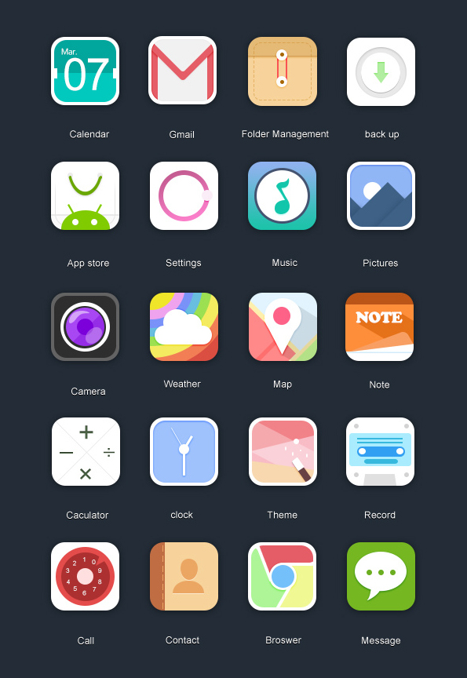

Slide 5
扁平与拟物
“扁平化设计”有着鲜明的视觉效果, 整个界面的配色平均会采用到 6-8 种颜色 (这个对于开发团队的挑战极大)，页面效果更加绚丽、明亮。
元素之 间有着清晰的层次和布局，这使得用户能直观的了解每个元素的作用以及交互方式。
用户最大程度地减少学习使用成本。仅仅凭借直觉就大概能够明白每个对象、按钮的作用。

Slide 6
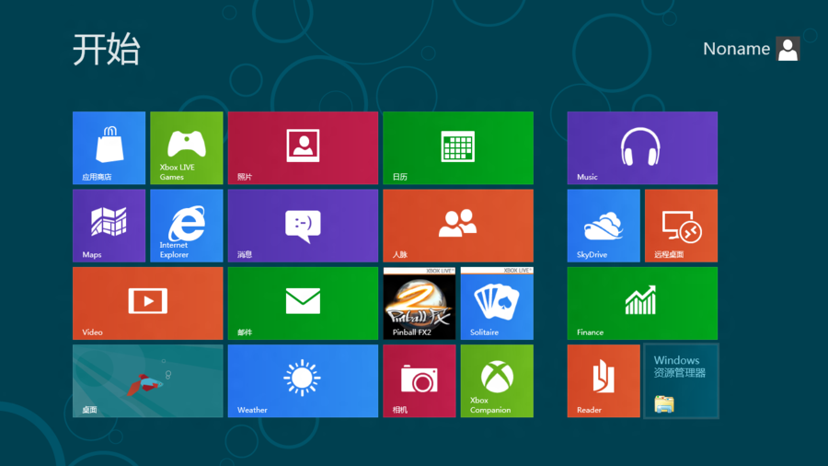
扁平与拟物

Slide 7
设计源流
微软在Win8 Metro界面中，使用了完全的扁平化设计；在苹果产品及 iOS 系统中，看到了部分扁平化设计影子，在Google中，我们也同样看到了扁平化设计模式。
苹果并未抛弃“拟物化设计”，同样也并未完全追求所谓的“扁平化设计”，而是拟物化的扁平化设计这种兼容并包的尝试。苹果这次彻底抛弃了“浮雕化设计”。所以，苹果的这种“类扁平化设计”的逻辑出发点是“ 为触摸优化”。
浮雕化其实是鼠标时代的产物，它需要配合各种光标浮动和光影来给用户明确的提醒和引导。

Slide 8
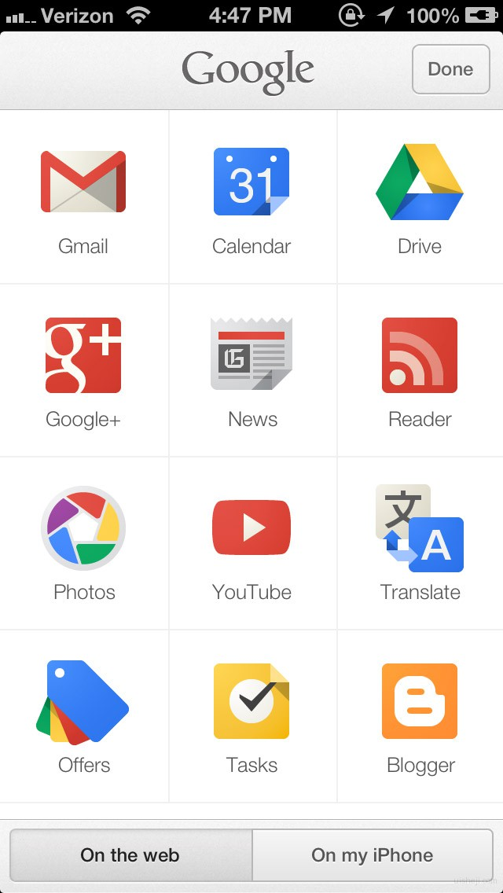
扁平与拟物

Slide 9
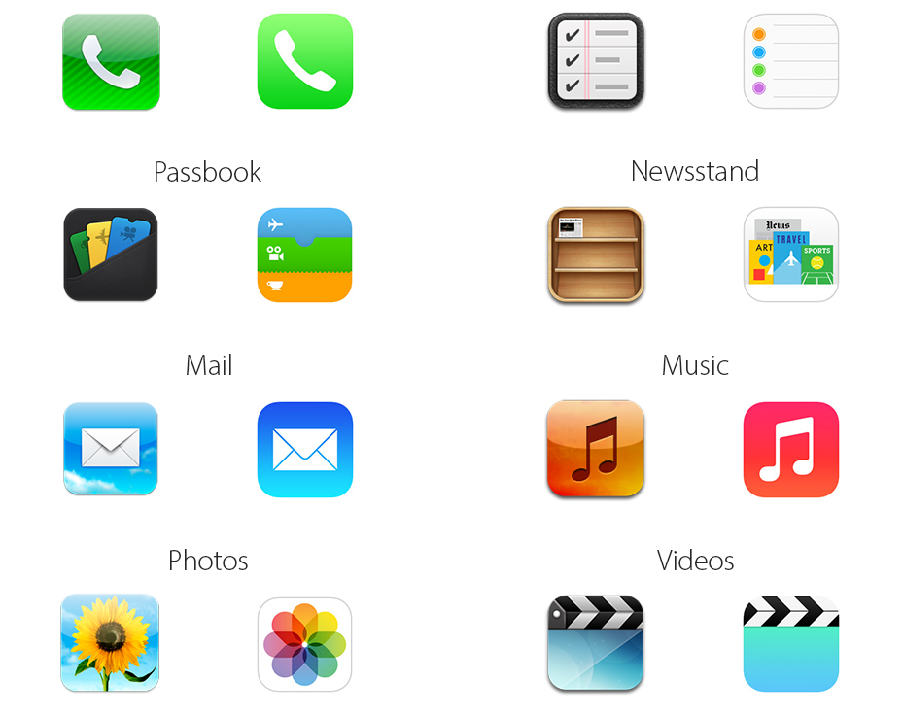
扁平与拟物

Slide 10
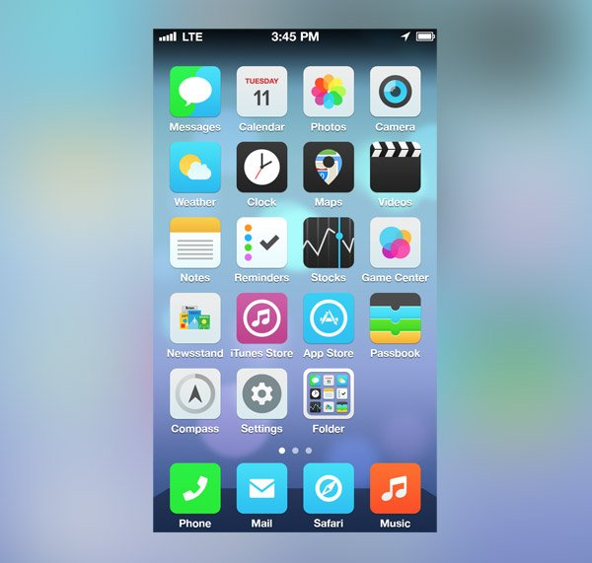
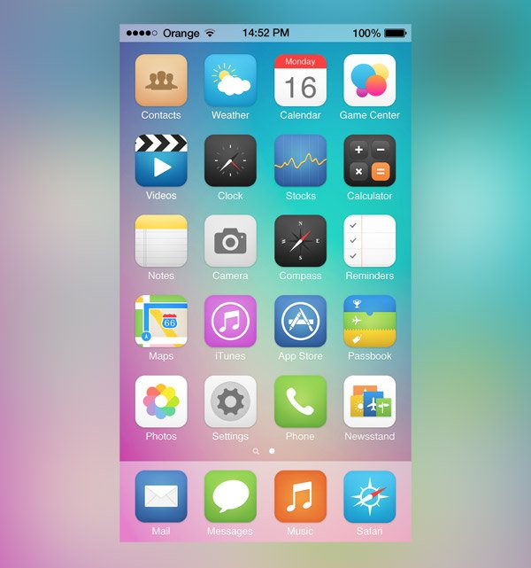
扁平与拟物

Slide 11
设计源流
现代主义起源于20世纪初的建筑界，主要精神是反权贵的民主主义设计。与新材料新技术的产生也有一定关系。
建筑师米斯.凡.德.罗提出：“少即是多”的设计理念。“Less is more”用最精炼的语言表现最丰富的内涵。提倡简单，反对过度装饰的设计理念。
国际主义衰退
后现代设计兴起，信息发展使得人们生活日趋程式化，信息化。设计更多元。

Slide 12
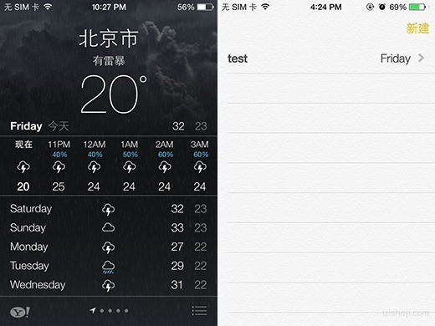
设计分析
强调充分利用屏幕空间
iOS7强调让内容自然地延伸至整个屏幕，而不使用多余的视觉元素将内容与操作区、信息区分开。一个最明显的例子就是顶部状态栏融入内容，不再用线条分割开，使用户在视觉上感觉内容空间变大。

Slide 13
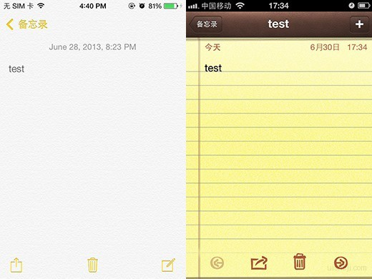
设计分析
弱化控件视觉效果，以避免干扰内容
这一点是iOS7最明显的变化，也就是所谓的扁平化设计风格。新的设计去除了iOS6系统控件的纹理和质感表现，非必要时不再使用拟物化方法来表达。最明显的例子是系统按钮控件，不再使用拟物化的按钮边框及高光、阴影，取而代之的是简化的图标元素和操作内容。

Slide 14
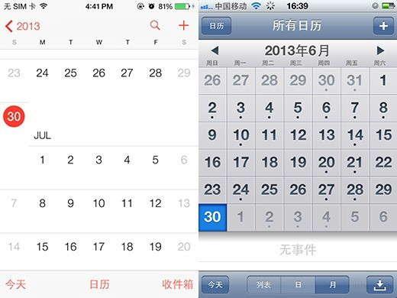
设计分析
优化内容元素，使其清晰可见
在设计中运用留白可以使得要表现的主体内容和功能更加突出。在iOS人机交互指南中，是这样描述留白的：空白可以向用户传递宁静和安宁的感觉，让app显得更专注，更有效率。
iOS7的日历是一个留白运用的经典例子，空白空间的使用使得iOS7的日历内容更加突出，并不在有iOS6日历的拥挤和紧迫感。

Slide 15
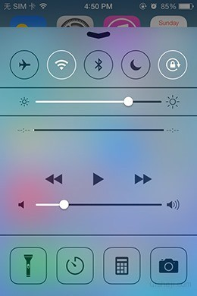
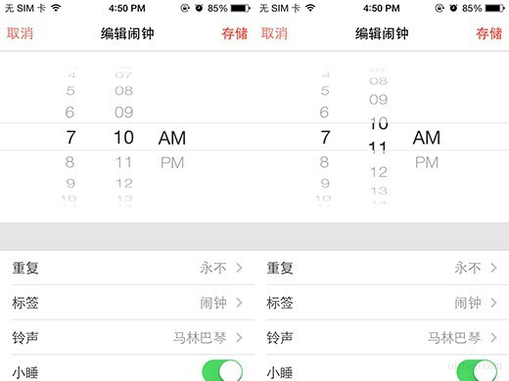
设计分析
大量使用半透明UI元素
半透明效果能够帮助用户尽可能多的了解到被遮挡的内容，并使用户理解层与层之间的物理关系。
IOS7则去除了拨轮的质感和纹理，将其扁平化，通过透视原理和半透明玻璃效果表现了一个扁平化的拨轮。值得注意的一点是，iOS7的玻璃效果处理得非常逼真到位，选择时间的中间状态里，体现出了玻璃的折射效果。

Slide 16
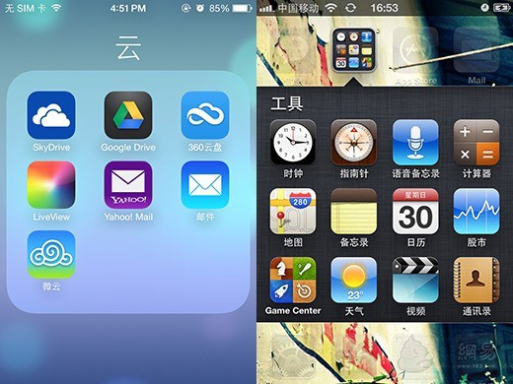
设计分析
鼓励采用深度层次的信息结构
在信息结构上，iOS7更鼓励采用深度层次来与用户交流，并要求隐喻更加符合物理世界。
iOS7的文件夹摒弃了iOS6的屏幕裂开效果，而是采用了置于主屏之上的毛玻璃效果。这与系统整体的层次关系是相呼应的，在iOS7的层级秩序里，背景层始终是处于最底层的，其他表现层则置于其上。
同样的深度层级结构也运用到了图片应用中，图片的四个层级一次是年度、精选时刻和单图。

Slide 17
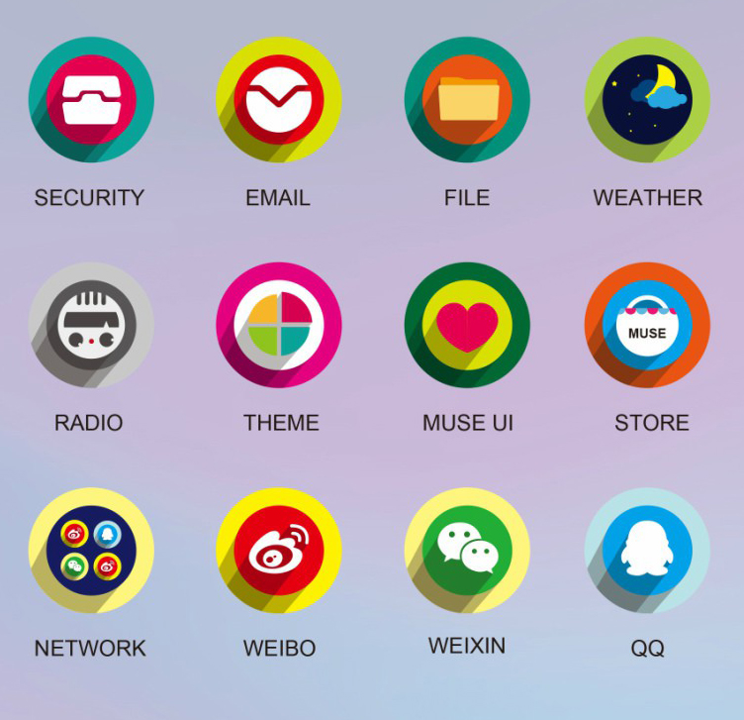
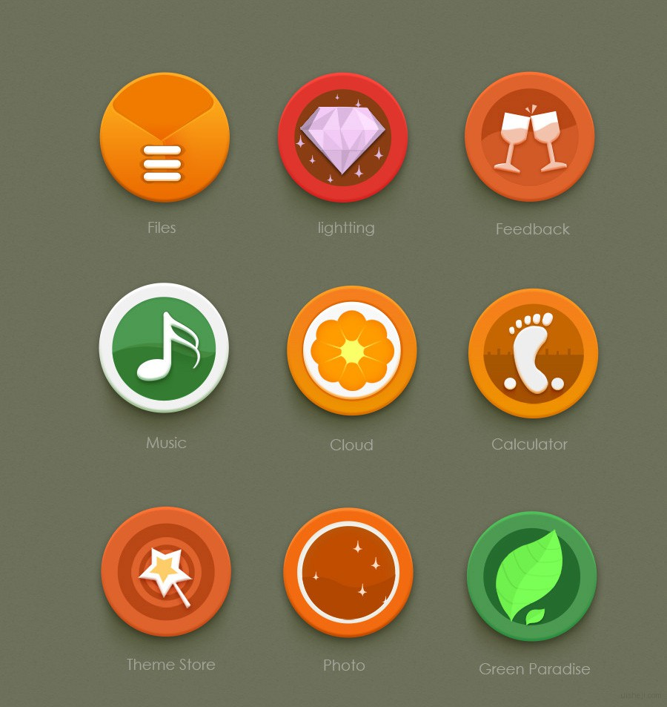

设计分析
颜色
图标单色背景彩色。
图标颜色或轻快或艳丽，风格轻松。
长阴影的运用
适度渐变
彩色图标以色块营造层次感
背景图光影感绚丽动感

Slide 18
设计分析
优 点
兼容性，更好的适应多种终端。
具备优秀的组织和展现信息的能力。现在是一个信息纷杂的时代，扁平化设计可以把纷繁复杂的内容和功能有效的组织起来，以简单但合理的方式排列，使得最终的用户界面变得如此的简单易用。
更适合屏幕较小的智能终端，它有更少的按钮和选项，使整个界面干净整洁、条理清晰，让用户减少认知障碍，降低用户的学习成本。

Slide 19
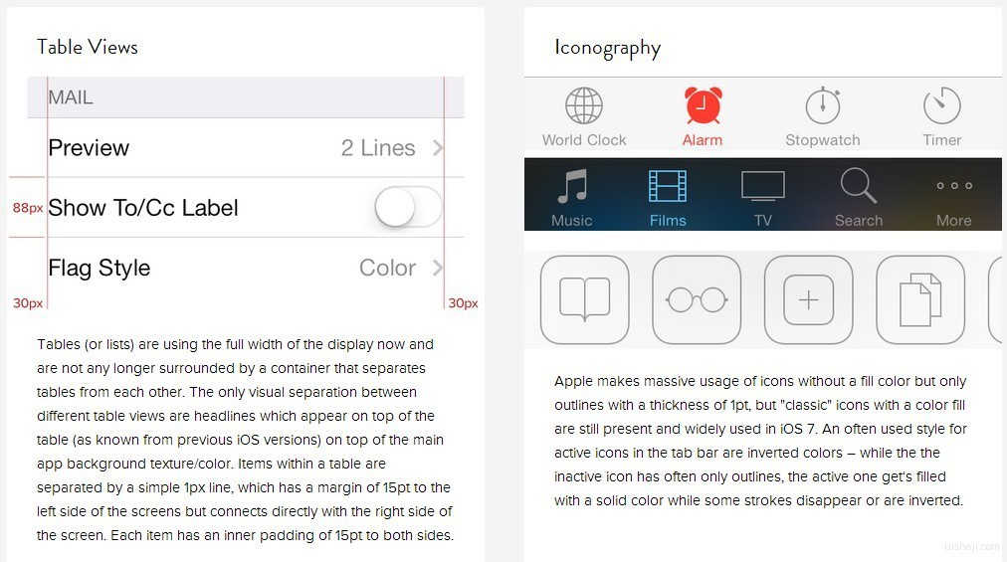
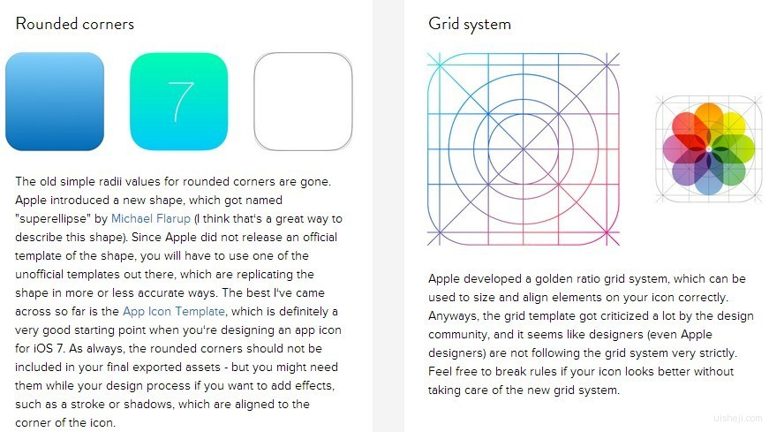
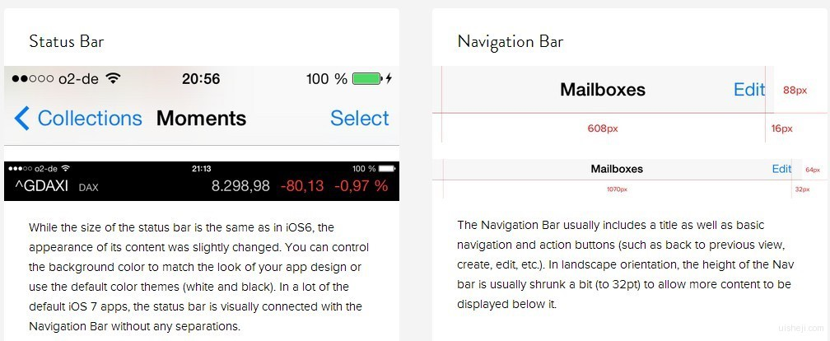
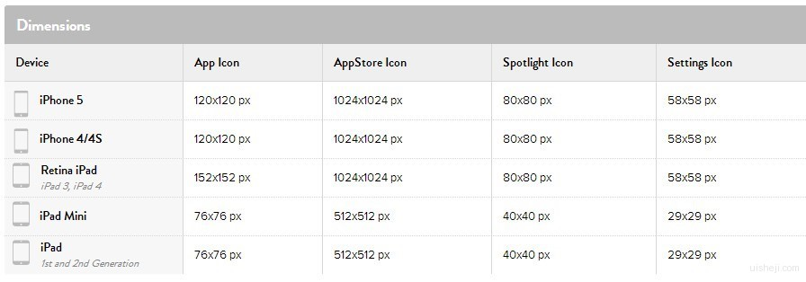
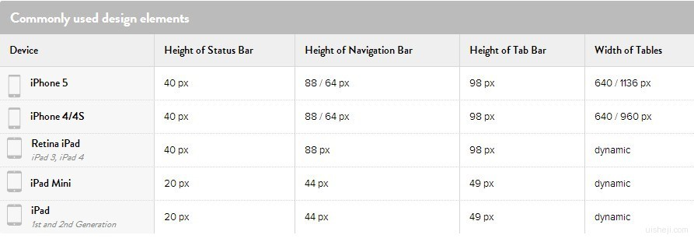
设计规范

Slide 20
设计未来
潮流是表，为何如此是里，是需要深究的地方。注重细节和方法。
后设计时代，形式服务于功能。重要的是用户关心什么，他们的心里模型是什么，产品的刚需在哪里。
让产品具备有用性，是用户体验设计的基础。除此之外，用户体验设计还需要解决产品的可用性和吸引力的问题。
也需要关注用户使用前、使用后的体验，尽可能全方位地覆盖用户的每一个关键接触点，去了解他们的需求、行为和想法。
用户体验设计的质量很大程度上取决于我们对目标用户的了解程度有多深，而不是界面的交互或视觉设计形式有多赞。

Slide 21
Thanks

